Slide 1
CONHECENDO O SISTEMA
E-AGENDAS
PERFIL:
- AGENTE PÚBLICO OBRIGADO (titular e eventual)
- ASSISTENTE TÉCNICO

Slide 2
Acesso ao sistema

Slide 3
Usuários que já têm as credenciais de acesso (login e senha) devem realizar o login no sistema através da url: https://eagendas.cgu.gov.br/
Brasileiros e estrangeiros que têm CPF devem acessar o sistema com as credenciais do login único do Governo Federal – Brasil Cidadão (http://acesso.gov.br)

Slide 4
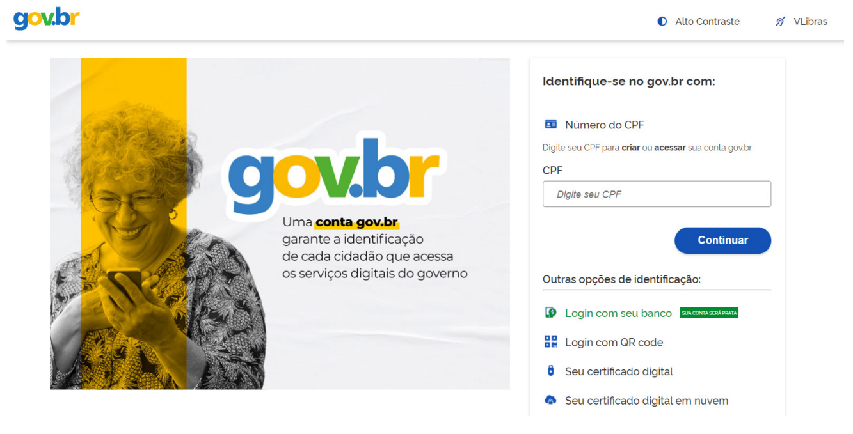

Slide 5
Dessa forma, esses usuários não necessitam de login e senha específicos para o Sistema e-Agendas, mas devem utilizar as mesmas credenciais do login único, assim como o fazem para diversos outros sites e sistemas do Governo Federal.
Ao realizar o login por meio do Brasil Cidadão, o usuário é redirecionado para o Sistema e-Agendas.

Slide 6
Delegação de Atribuição: Assistente Técnico (AT)

Slide 7
As tarefas relacionadas aos perfis de APO e de Administrador Institucional, como a de registrar as informações na agenda de compromissos públicos ou mesmo o cadastramento e descadastramento de informações no sistema, podem ser delegadas a um Assistente Técnico (AT).
A partir da delegação, o Assistente Técnico terá o mesmo acesso que o próprio agente público delegante, podendo fazer os registros no sistema em seu nome.

Slide 8
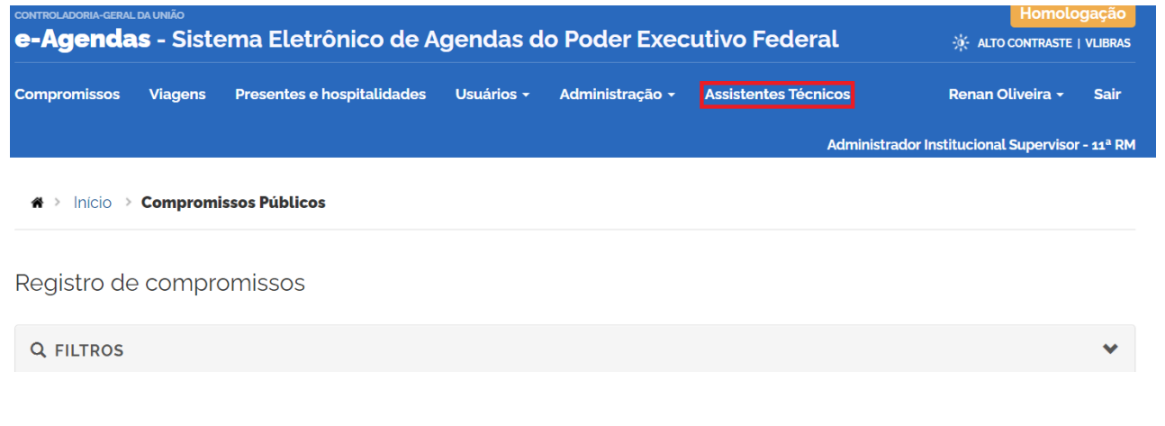
Como cadastrar um Assistente Técnico (AT)?

Slide 9
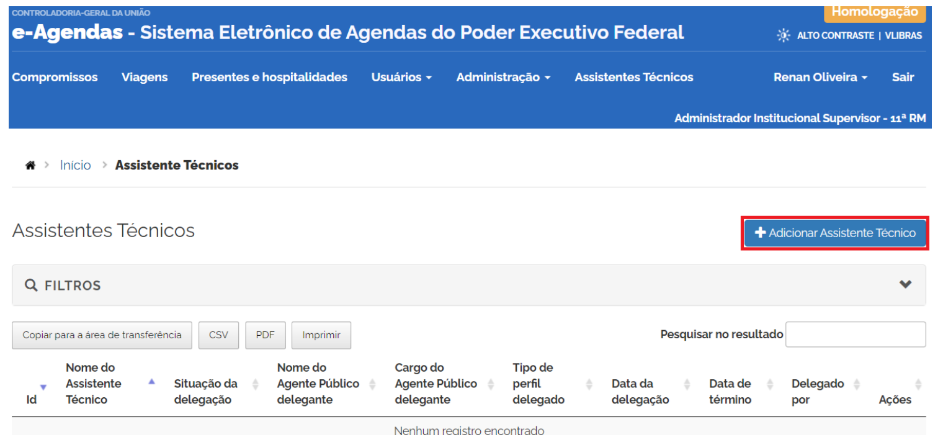
Clique no botão “Adicionar Assistente Técnico”.

Slide 10
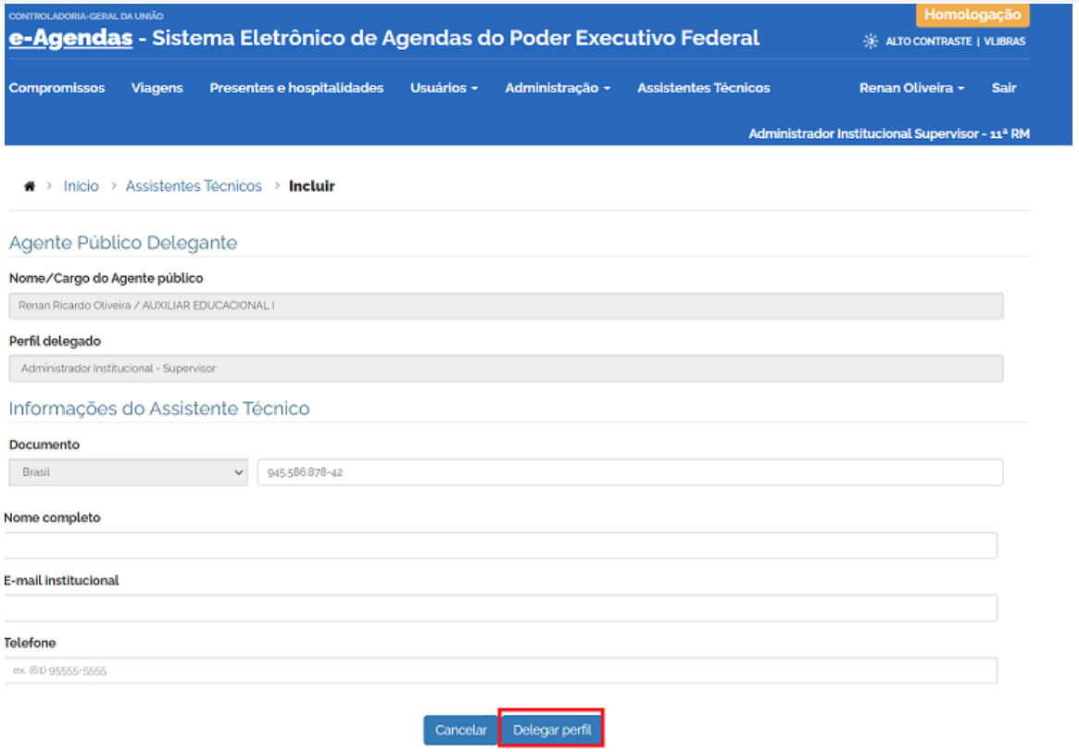

Slide 12
É fundamental destacar que o agente público que delegou o perfil continua responsável pelo que for registrado e publicado em seu nome, devendo manter acompanhamento sistemático sobre as informações registradas na sua agenda de compromissos, e diálogo permanente e tempestivo com o agente que detém a delegação, de modo a assegurar a fidedignidade e completude dos dados.
O APO ou Administrador pode revogar a delegação a qualquer tempo.

Slide 13
Observação Importante:
Para fins de treinamento, os APO´s precisam indicar os nomes dos seus AT’s.
Treinamento de AT’s:
Dia 21/09, 9h, na Sala de videoconferência do Campus da Liberdade.

Slide 14
Registro de afastamento e substituições

Slide 15
Sempre que um Agente Público Obrigado – APO estiver afastado, por férias, licença ou outra razão qualquer, seu substituto deverá publicar sua agenda de compromissos públicos, mesmo que não seja ele também um APO Titular.
Para tanto, caso o substituto não seja APO, ele deverá ser cadastrado no sistema pelo Administrador Institucional Gestor ou Supervisor como Agente Público Obrigado Eventual. Com esse perfil, sua agenda somente ficará ativa nos períodos de substituição.

Slide 16
Como registrar um “Afastamento”?

Slide 17
Clique em “Registrar afastamento”.

Slide 18
Preencha a data de início e de fim da substituição e escolha o substituto.

Slide 19
Clique em “Salvar e publicar”.

Slide 21
Finalizado o período da substituição, o APO-Eventual, seus Assistentes Técnicos e Gestores de Agenda continuarão com acesso ao sistema, com poder de edição e criação de novos registros, por até 60 dias.
Caso o afastamento e a substituição sejam registrados no Sistema e-Agendas após ocorrida a substituição de fato, o prazo de 60 dias será contado a partir da data de publicação do afastamento.
É importante ressaltar que, de qualquer forma, o APO eventual e seus assistentes somente poderão fazer registros e edições relacionados a compromissos ocorridos durante o período de substituição.

Slide 22
Registro na Agenda de Compromissos Públicos

Slide 23
O Sistema e-Agendas permite que o agente público registre em sua agenda informações sobre:
A sua participação em compromissos públicos;
As viagens relacionadas aos compromissos públicos, no que couber (Observação: Atualmente este registro só é necessário nas situações em que houver recebimento de hospitalidades ofertadas por agentes privados), e;

Slide 24
O Sistema e-Agendas permite que o agente público registre em sua agenda informações sobre:
O recebimento de presentes e hospitalidades oferecidas pela iniciativa privada, seja de uma pessoa física (agente privado) ou de uma pessoa jurídica (empresa privada).

Slide 25
Registro e Publicação de Viagens da Agenda de Compromissos

Slide 26
O Agente Público Obrigado – APO deverá registrar as informações referentes a uma determinada viagem, sempre que o custeio total ou parcial da mesma relacionar-se ao recebimento de hospitalidades ofertadas por agente privado, tais como: passagem, acomodação, alimentação ou traslado.

Slide 27
Como registrar uma viagem?

Slide 28
Clique no botão “Registrar Viagem”.

Slide 29
Responda à pergunta sobre o custeio da viagem:

Slide 30
Se a resposta for “NÃO”:
Com despesas custeadas em sua totalidade por entes públicos, ou seja, por órgãos ou entidades de qualquer dos poderes da União, dos Estados, do Distrito Federal ou dos Municípios, organismo internacional ou governo estrangeiro, não é necessário o registro dessa viagem. Neste caso é exibido uma pop up com essa orientação.

Slide 31
Se a resposta for “SIM”, com despesas custeadas totalmente ou em parte por algum agente privado, preencha também os seguintes dados:

Slide 32
Para realizar o cadastro do item recebido por agente privado clique no botão “Adicionar item” (Adicione um item de cada vez).

Slide 33
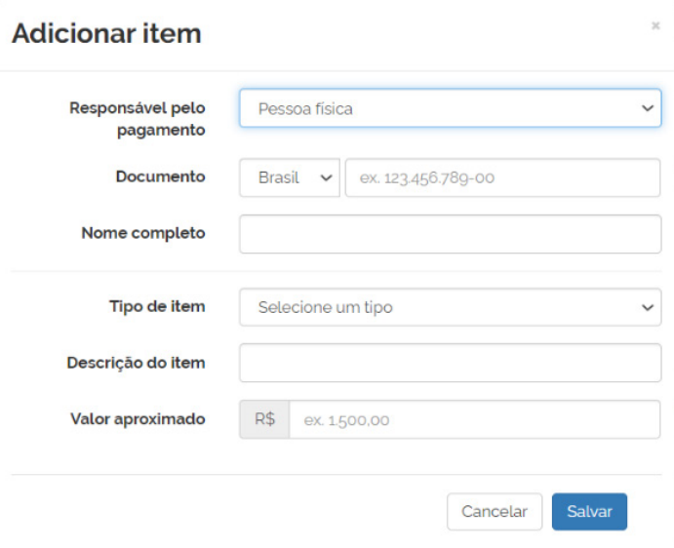
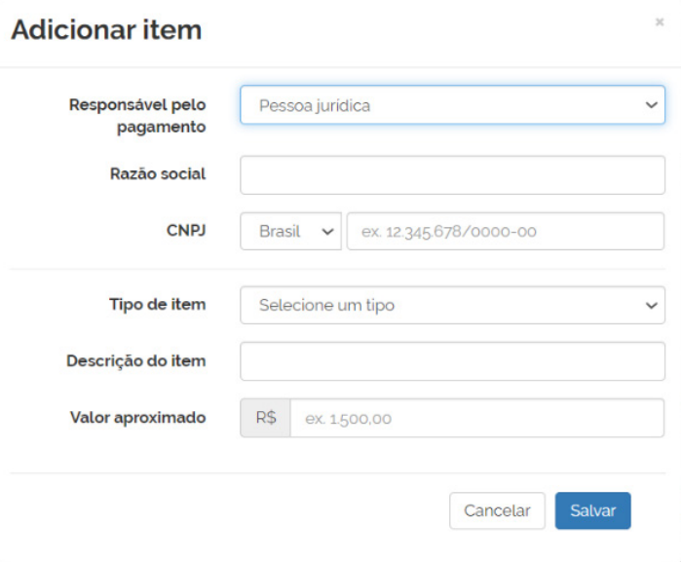
Na janela “Adicionar item”, preencher os dados e clicar em “Salvar”.

Slide 34
Clique no botão “Salvar e Publicar”.

Slide 35
Os diferentes tipos de compromissos públicos

Slide 36
Audiência Pública – mecanismo participativo de caráter presencial ou telepresencial, consultivo, aberto a qualquer interessado, com a possibilidade de manifestação oral dos participantes, cujo objetivo é subsidiar processo de decisão em âmbito de atuação estatal.
Evento – atividade aberta ao público, geral ou específico, de caráter presencial ou telepresencial, tais como congressos, seminários, convenções, cursos, solenidades, fóruns, conferências e similares.

Slide 37
Audiência – interação, presencial ou telepresencial, entre agente público e representante de interesses, ainda que resultante de compromisso público agendado com representante de interesses por solicitação de outro agente público.
Reunião – encontro de trabalho, presencial ou telepresencial, entre o agente público e uma ou mais pessoas externas ao órgão ou entidade pública em que atua, desde que não haja representação privada de interesses.

Slide 38
Observação sobre Despachos Internos:

Slide 39
No registro de audiência pública ou evento não há a necessidade de informar o nome dos participantes.
O registro de uma audiência demanda um maior número de informações, pois é nele que possivelmente ocorrerá uma representação privada de interesses. Por isso, é importante diferenciar uma audiência de uma reunião.
Para prevenir erros de entendimentos se o compromisso se trata de uma audiência ou reunião, o próprio sistema faz esta diferenciação por meio da resposta do usuário à perguntas pré-estabelecida no e-Agendas, mas é importante ter em mãos as informações completas sobre o compromisso e o solicitante.

Slide 40
Registro e Publicação de Audiências Públicas na Agenda de Compromissos

Slide 41
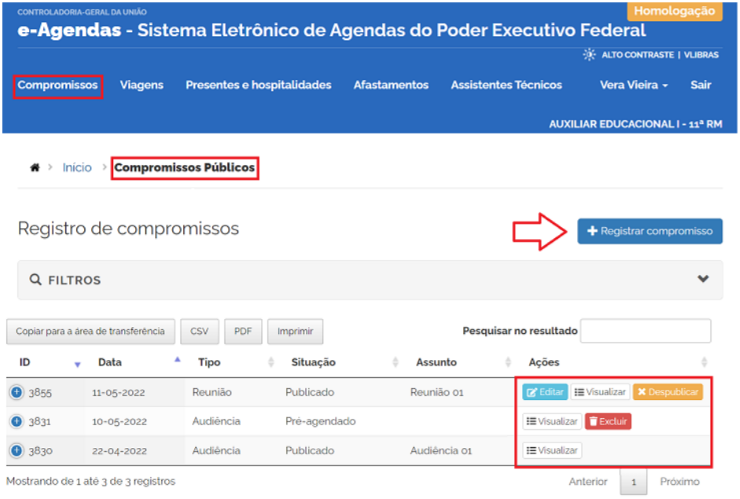
Clique no menu “Compromissos” e clique em “Registrar compromisso”.

Slide 42
Na tela “Incluir”, selecione “Audiência pública”.

Slide 43
Preencha as informações solicitadas para registro do compromisso.

Slide 44
Responda à pergunta: Compromisso realizado em viagem com recebimento de hospitalidade?
Caso a resposta seja “Sim”, proceda à identificação no campo abaixo da pergunta da viagem cadastrada no sistema para a data indicada. Se ainda não tiver cadastrado a viagem, terá que voltar no menu “Viagens” e realizar este procedimento antes de continuar os registros do compromisso.

Slide 45
Registro e Publicação de Eventos na Agenda de Compromissos

Slide 46
A terminologia “Eventos”, para efeito dos registros no Sistema e-Agendas, engloba a participação do agente público em congresso, seminários, convenções, cursos, solenidades, fóruns, conferências e similares.

Slide 47
Clique no menu “Compromissos” e clique em “Registrar compromisso”

Slide 48
Na tela “Incluir”, selecione “Congressos, seminários, convenções, cursos, solenidades, fóruns, conferências e similares”, dentre as opções oferecidas. Ao realizar a seleção aparecerá a informação “O compromisso solicitado é um evento”;
Selecione o botão “Avançar” e preencha as informações solicitadas para registro do compromisso;
O processo é similar ao da “Audiência Pública”.

Slide 50
Registro e Publicação de Reuniões e Audiências na Agenda de Compromissos

Slide 51
A tabela seguinte sintetiza as principais diferenças entre reunião e audiência:

Slide 52
Clique no menu “Compromissos” e clique em “Registrar compromisso”.

Slide 53
Na tela “Incluir”, selecione “Reunião/Audiência”.

Slide 54
Ao realizar a seleção o sistema solicita que o usuário “selecione o(s) tipo(s) de participante(s) do compromisso público”.

Slide 55
Caso seja selecionado como participante Agente Público, representante de organismo internacional e/ou representante de governo estrangeiro, aparecerá a informação “O compromisso solicitado é uma reunião”.
Caso dentre os participantes tenha sido selecionado Agente Privado, o sistema indagará sobre o “objetivo do compromisso está relacionado a alguma das opções abaixo”, podendo o usuário selecionar mais de um objetivo dentre os relacionados.

Slide 57
Preencha as informações solicitadas para registro do compromisso:

Slide 58
Complemento de informações para registro de uma audiência.

Slide 60
Registro de Presentes
e Hospitalidades

Slide 61
Clique no menu “Presentes e hospitalidades”

Slide 62
Clique em “Registrar item recebido”

Slide 63
Preencha a data de recebimento do item e depois responda se o item recebido tem algum vínculo com um compromisso público.

Slide 64
Caso ainda não tenha registrado o compromisso, clique em “Ainda não cadastrei meu compromisso” e siga as instruções;
Após cadastrar o compromisso, retorne ao formulário de presentes e hospitalidades para a vinculação dos dois;
Recomendamos que cadastre o compromisso antes dos itens recebidos, para facilitar o registro.

Slide 65
Clique em “Adicionar item”.

Slide 66
Aparecerá um pop-up com três campos:

Slide 67
Clicar em “Salvar e publicar”.

Slide 68
Edição,
despublicação
e exclusão
de registros

Slide 69
Para todos os registros, o sistema permite editar, despublicar (caso esteja publicado) e excluir (antes da publicação).
De uma forma geral, os registros só podem ser excluídos quando na situação “rascunho”. No caso da audiência, poderá também ser excluído um compromisso pré-agendado.

Slide 70
Um compromisso já publicado poderá ser despublicado e editado, mas não excluído.
Uma vez excluído, o compromisso é apagado do sistema e não poderá mais ser resgatado.

Slide 71
Clique no menu correspondente ao registro que deseja editar: “Compromissos”, “Viagens”, “Presentes e hospitalidades”.

Slide 72
Edição de compromisso
O compromisso deverá ser alterado de “reunião” para “audiência”, caso seja identificado alguma alteração na lista de participantes (inclusão de agente privado) com representação privada de interesses.

Slide 73
Clique no botão “Editar”, “Despublicar” ou “Excluir” no canto direito da linha, conforme a necessidade.

Slide 74
Se quiser despublicar ou excluir, basta confirmar.

Slide 75
Se quiser editar, faça as alterações que deseja no formulário, Clique em “Agendar e publicar”, se for um rascunho ou “Atualizar publicação” caso já tenha sido publicado.

Slide 76
DÚVIDAS

